Slide 1

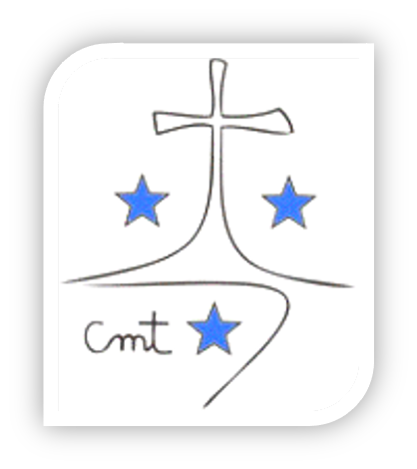

Oración viernes 8
de marzo
Curso escolar 2023-2024

Slide 2
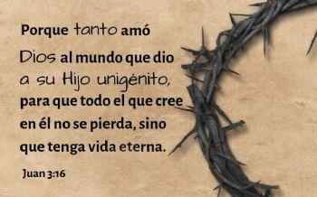
Lecturas del Domingo 4º de Cuaresma - Ciclo B
Lectura del santo evangelio según san Juan (3,14-21):
En aquel tiempo, dijo Jesús a Nicodemo: «Lo mismo que Moisés elevó la serpiente en el desierto, así tiene que ser elevado el Hijo del hombre, para que todo el que cree en Él tenga vida eterna. Tanto amó Dios al mundo que entregó a su Hijo único para que no perezca ninguno de los que creen en Él, sino que tengan vida eterna.

Slide 3
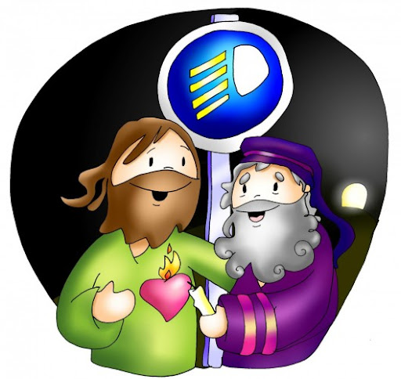
Porque Dios no mandó su Hijo al mundo para juzgar al mundo, sino para que el mundo se salve por Él. El que cree en Él no será juzgado; el que no cree ya está juzgado, porque no ha creído en el nombre del Hijo único de Dios. El juicio consiste en esto: que la luz vino al mundo, y los hombres prefirieron la tiniebla a la luz, porque sus obras eran malas.
Pues todo el que obra perversamente detesta la luz y no se acerca a la luz, para no verse acusado por sus obras. En cambio, el que realiza la verdad se acerca a la luz, para que se vea que sus obras están hechas según Dios.»
Palabra del Señor

Slide 4
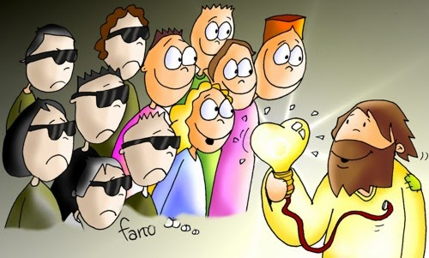
REFLEXIÓN
Esta imagen le sirve a Juan para subrayar la auténtica voluntad de Dios: la salvación y la vida de todos. Y también para invitarnos a que revisemos nuestras obras. ¿Somos de los que huyen de la luz? ¿Nos da miedo que Dios mire dentro de nuestras vidas? ¿O más bien estamos dispuestos a aceptar su luz?
La diferencia entre los que aceptan la luz y los que huyen de ella no está tanto en «ser» bueno o malo, está, como dice Juan, en la fe, en creer en Jesús. Es decir, creer que Jesús nos puede iluminar, nos puede transformar, nos puede ayudar a crecer, a mejorar, a desarrollar nuestras posibilidades. Ser creyente es estar convencido de que Dios nos quiere dar la vida a todos, y por eso, nos ponemos a su disposición.

Slide 5
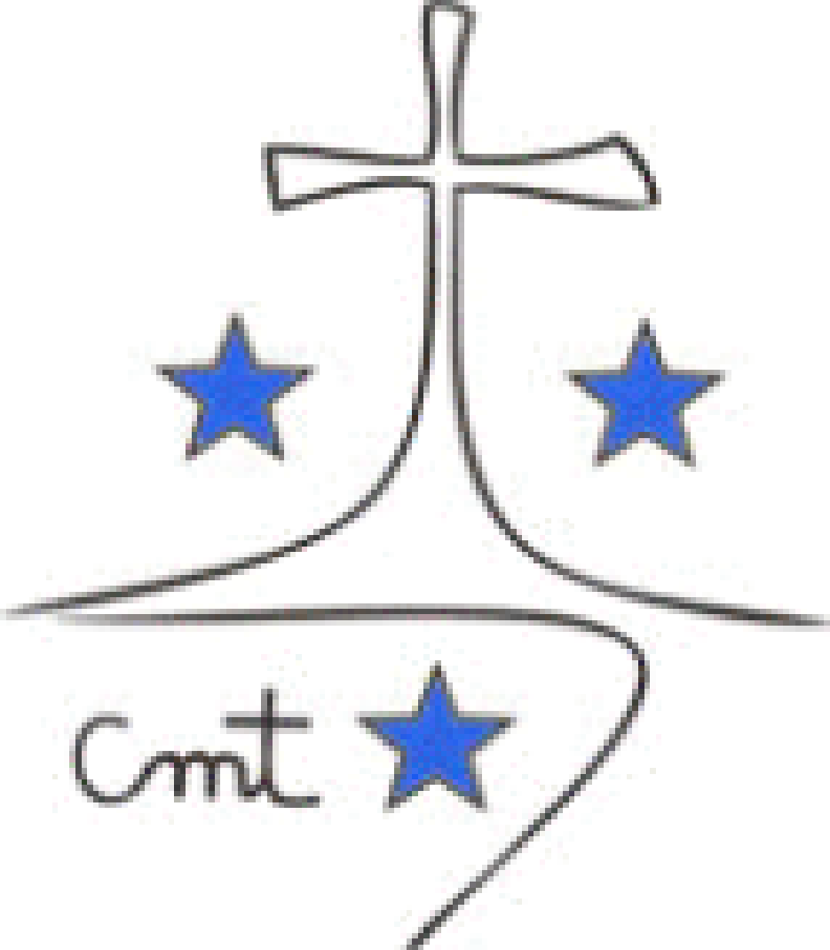
Carmelitas Misioneras Teresianas
Tejiendo VIDA, creando REDES

